Slide 1
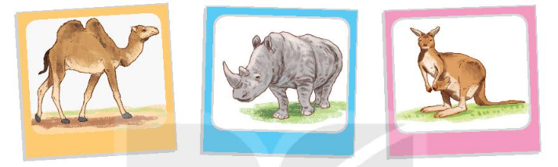
Quan sát tranh và nói về điểm đặc biệt của mỗi con vật trong tranh
Lạc đà có bướu.
Tê giác có sừng.
Chuột túi có túi.

Slide 2
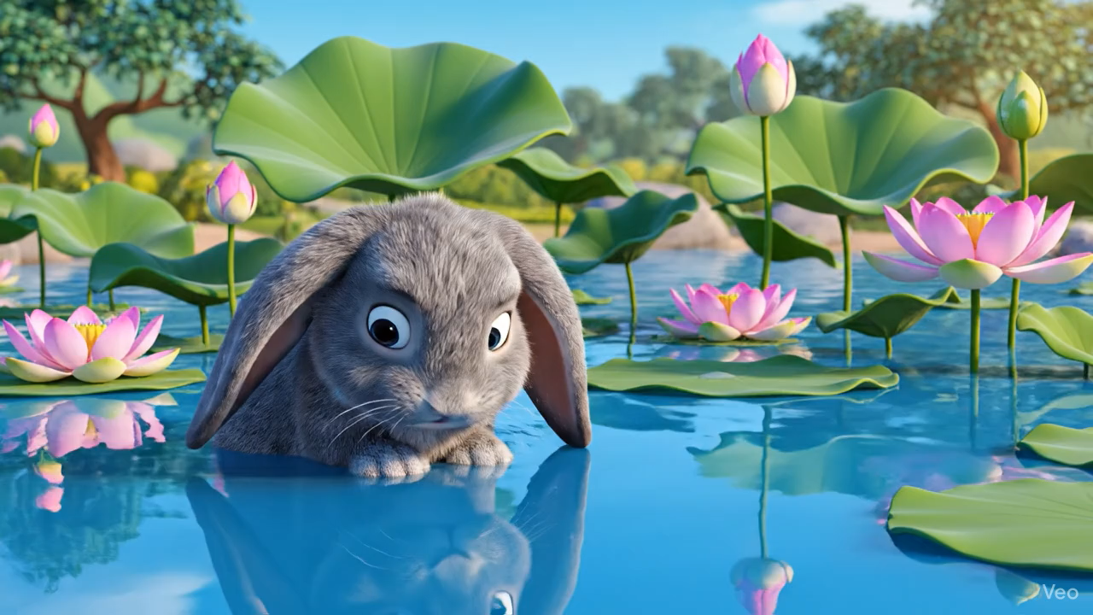

Slide 3
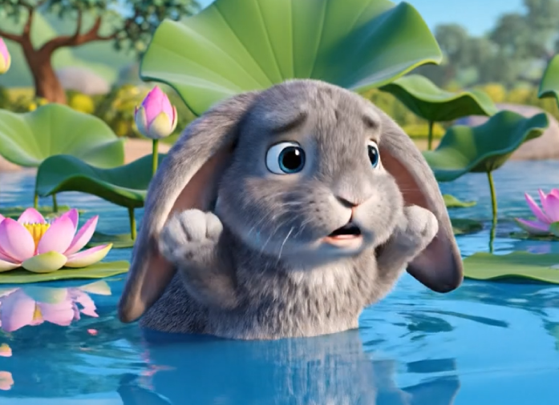
Các em có nghĩ là đôi tai của thỏ con thực sự xấu không ?

Slide 4



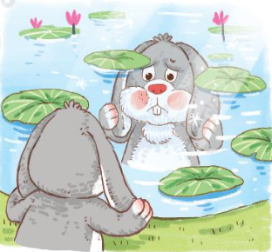


Đôi tai xấu xí

Slide 5
Đôi tai xấu xí
Thỏ có đôi tai dài và to. Bị bạn bè chê, thỏ buồn lắm. Thỏ bố động viên: “Rồi con sẽ thấy tai mình rất đẹp.”
Một lần, thỏ và các bạn đi chơi xa, quên khuấy đường về. Ai cũng hoảng sợ. Thỏ chợt dỏng tai: “Suỵt! Có tiếng bố tớ gọi.” Cả nhóm đi theo hướng có tiếng gọi. Tất cả về được nhà. Các bạn tấm tắc khen tai thỏ thật tuyệt.
Từ đó thỏ không còn buồn vì đôi tai nữa.
(Theo Kể chuyện cho bé mầm non)
Notes:
Bài giảng thiết kế bởi: Hương Thảo - tranthao121006@gmail.com

Slide 6
Đôi tai xấu xí
Thỏ có đôi tai dài và to. Bị bạn bè chê, thỏ buồn lắm. Thỏ bố động viên: “Rồi con sẽ thấy tai mình rất đẹp.”
Một lần, thỏ và các bạn đi chơi xa, quên khuấy đường về. Ai cũng hoảng sợ. Thỏ chợt dỏng tai: “Suỵt! Có tiếng bố tớ gọi.” Cả nhóm đi theo hướng có tiếng gọi. Tất cả về được nhà. Các bạn tấm tắc khen tai thỏ thật tuyệt.
Từ đó thỏ không còn buồn vì đôi tai nữa.
(Theo Kể chuyện cho bé mầm non)
khuấy
hoảng
Suỵt
Tìm từ ngữ có tiếng chữa vần mới trong bài: uây, oang, uyt
Notes:
Bài giảng thiết kế bởi: Hương Thảo - tranthao121006@gmail.com

Slide 7
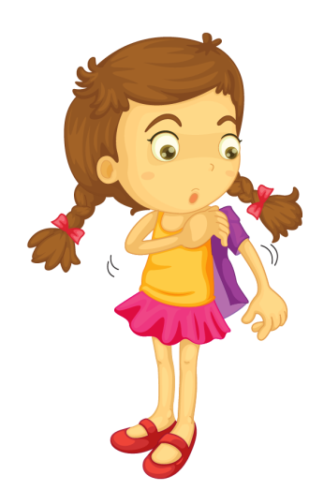

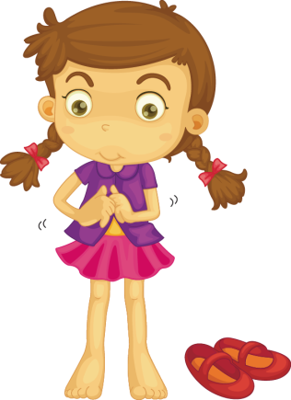
Luyện đọc từ khó
quên khuấy
hoảng sợ
dỏng tai
Notes:
Bài giảng thiết kế bởi: Hương Thảo - tranthao121006@gmail.com

Slide 8
Đôi tai xấu xí
Thỏ có đôi tai dài và to. Bị bạn bè chê, thỏ buồn lắm. Thỏ bố động viên: “Rồi con sẽ thấy tai mình rất đẹp.”
Một lần, thỏ và các bạn đi chơi xa, quên khuấy đường về. Ai cũng hoảng sợ. Thỏ chợt dỏng tai: “Suỵt! Có tiếng bố tớ gọi.”Cả nhóm đi theo hướng có tiếng gọi. Tất cả về được nhà. Các bạn tấm tắc khen tai thỏ thật tuyệt.
Từ đó thỏ không còn buồn vì đôi tai nữa.
(Theo Kể chuyện cho bé mầm non, tập 3)
Đọc nối tiếp câu
Notes:
Bài giảng thiết kế bởi: Hương Thảo - tranthao121006@gmail.com

Slide 9
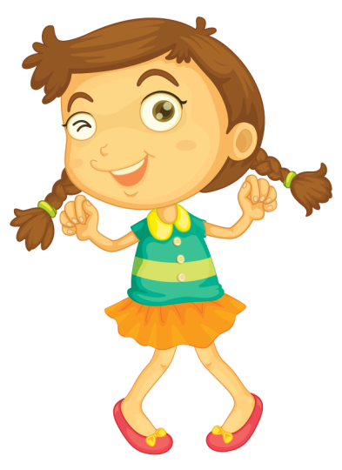




Luyện đọc câu dài
Một lần, thỏ và các bạn đi chơi xa, quên khuấy đường về.
Notes:
Bài giảng thiết kế bởi: Hương Thảo - tranthao121006@gmail.com

Slide 10
Đôi tai xấu xí
1
Thỏ có đôi tai dài và to. Bị bạn bè chê, thỏ buồn lắm. Thỏ bố động viên: “Rồi con sẽ thấy tai mình rất đẹp.”
Một lần, thỏ và các bạn đi chơi xa, quên khuấy đường về. Ai cũng hoảng sợ. Thỏ chợt dỏng tai: “Suỵt! Có tiếng bố tớ gọi.” Cả nhóm đi theo hướng có tiếng gọi. Tất cả về được nhà. Các bạn tấm tắc khen tai thỏ thật tuyệt.
Từ đó thỏ không còn buồn vì đôi tai nữa.
(Theo Kể chuyện cho bé mầm non)
2
3
Bài gồm có mấy đoạn?
Đọc nối tiếp đoạn
Notes:
Bài giảng thiết kế bởi: Hương Thảo - tranthao121006@gmail.com

Slide 11





Luyện đọc nhóm
Yêu cầu
- Phân công đọc theo đoạn
- Tất cả thành viên đều đọc
- Giải nghĩa từ cùng nhau

Slide 12
Đôi tai xấu xí
1
Thỏ có đôi tai dài và to. Bị bạn bè chê, thỏ buồn lắm. Thỏ bố động viên: “Rồi con sẽ thấy tai mình rất đẹp.”
Một lần, thỏ và các bạn đi chơi xa, quên khuấy đường về. Ai cũng hoảng sợ. Thỏ chợt dỏng tai: “Suỵt! Có tiếng bố tớ gọi.” Cả nhóm đi theo hướng có tiếng gọi. Tất cả về được nhà. Các bạn tấm tắc khen tai thỏ thật tuyệt.
Từ đó thỏ không còn buồn vì đôi tai nữa.
(Theo Kể chuyện cho bé mầm non
2
3
Notes:
Bài giảng thiết kế bởi: Hương Thảo - tranthao121006@gmail.com

Slide 13



Luyện đọc toàn bài
Tiêu chí đánh giá
1
Đọc đúng
2
Đọc to, rõ
3
Ngắt, nghỉ đúng chỗ
4
Đọc và nhấn giọng
phù hợp

Slide 14
Đôi tai xấu xí
Thỏ có đôi tai dài và to. Bị bạn bè chê, thỏ buồn lắm. Thỏ bố động viên: “Rồi con sẽ thấy tai mình rất đẹp.”
Một lần, thỏ và các bạn đi chơi xa, quên khuấy đường về. Ai cũng hoảng sợ. Thỏ chợt dỏng tai: “Suỵt! Có tiếng bố tớ gọi.” Cả nhóm đi theo hướng có tiếng gọi. Tất cả về được nhà. Các bạn tấm tắc khen tai thỏ thật tuyệt.
Từ đó thỏ không còn buồn vì đôi tai nữa.
(Theo Kể chuyện cho bé mầm non, tập 3)
Notes:
Bài giảng thiết kế bởi: Hương Thảo - tranthao121006@gmail.com

Slide 15





Slide 16
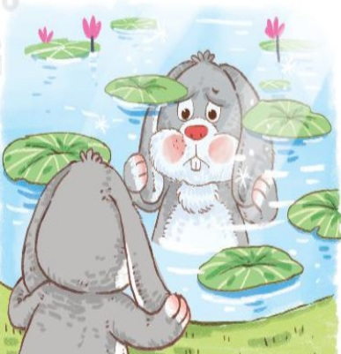
Cùng tìm hiểu
a
Vì sao thỏ buồn?
1
Thỏ có đôi tai dài và to. Bị bạn bè chê, thỏ buồn lắm. Thỏ bố động viên: “Rồi con sẽ thấy tai mình rất đẹp.”
Thỏ buồn vì bị bạn bè chê đôi tai vừa dài vừa to.

Slide 17
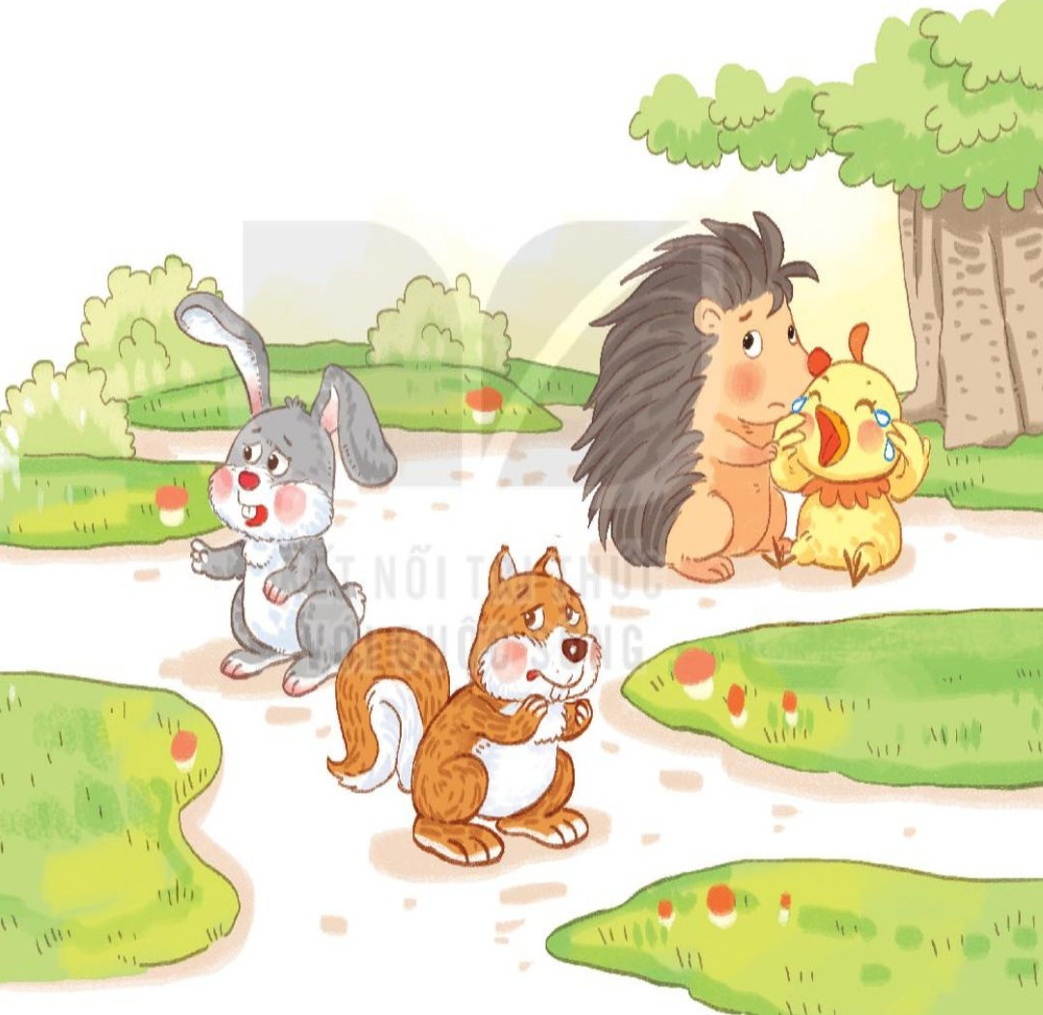
c
b
Nhờ đâu mà cả nhóm tìm được đường về nhà?
Chuyện gì xảy ra trong lần thỏ và các bạn đi chơi xa?
2
Một lần, thỏ và các bạn đi chơi xa, quên khuấy đường về. Ai cũng hoảng sợ. Thỏ chợt dỏng tai: “Suỵt! Có tiếng bố tớ gọi.” Cả nhóm đi theo hướng có tiếng gọi. Tất cả về được nhà. Các bạn tấm tắc khen tai thỏ thật tuyệt.
Cả nhóm tìm được đường về nhà nhờ đôi tai thính của thỏ,
Trong lần đi chơi xa, thỏ và các bạn đã quên khuấy đường về.

Slide 18
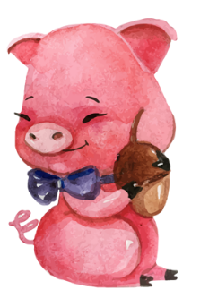
4
Viết vào vở câu trả lời cho câu hỏi c ở mục 3
Cả nhóm tìm được đường về nhà nhờ
đôi tai thính của thỏ.

Slide 19

Tô chữ hoa C
6
5
4
3
2
1
2
3
4
5

Slide 20


Slide 21
Đôi tai xấu xí
Thỏ có đôi tai dài và to. Bị bạn bè chê, thỏ buồn lắm. Thỏ bố động viên: “Rồi con sẽ thấy tai mình rất đẹp.”
Một lần, thỏ và các bạn đi chơi xa, quên khuấy đường về. Ai cũng hoảng sợ. Thỏ chợt dỏng tai: “Suỵt! Có tiếng bố tớ gọi.” Cả nhóm đi theo hướng có tiếng gọi. Tất cả về được nhà. Các bạn tấm tắc khen tai thỏ thật tuyệt.
Từ đó thỏ không còn buồn vì đôi tai nữa.
(Theo Kể chuyện cho bé mầm non
Notes:
Bài giảng thiết kế bởi: Hương Thảo - tranthao121006@gmail.com

